Slide 1
府内市町村の暑さ対策
平成３０年１２月７日
第１回大阪府猛暑対策検討会議
参考資料１
１

Slide 2
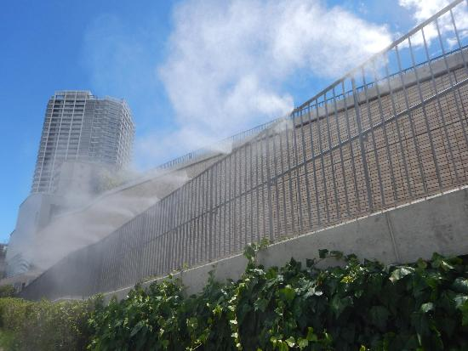
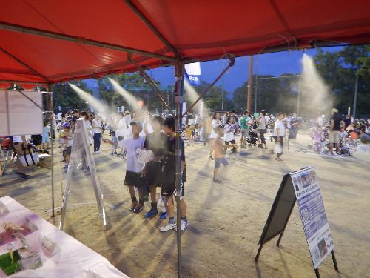
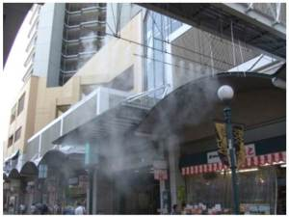
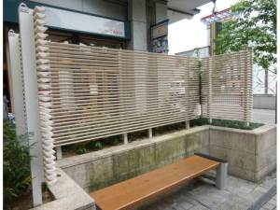
項 目 | 取組事例
ドライ型ミスト等の設置 | １）公共施設にドライ型ミスト、簡易型ミストを設置 ２）駅前商店街等にミスト噴霧装置及び冷却ルーバー を設置
ドライ型ミスト
（交流施設）
簡易型ミスト
（イベント会場）
ドライ型ミスト
(駅前商店街)
冷却ルーバー
(駅前の一角)
※画像はいずれも各市のＨＰより
２

Slide 3
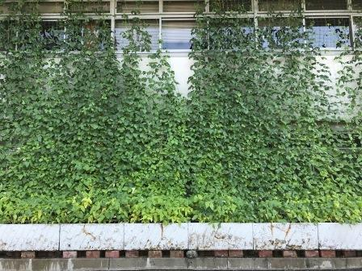
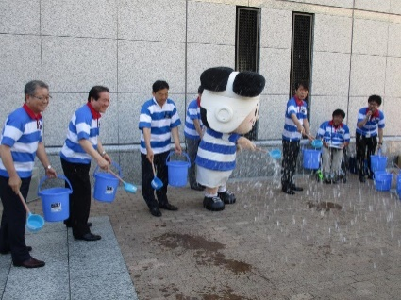
項 目 | 取組事例
緑化の促進 | １）優秀な取組みを表彰する 「緑のカーテンコンテスト」を 実施 ２）庁舎でみどりのカーテンを 育成 ３）ゴーヤ等の苗を配布
打ち水の普及促進 | １）市民や事業者と協働して打ち水を実施 ２）打ち水用品を貸出し バケツ・ひしゃく・ポリタンク・ 赤外線サーモグラフィ等
庁舎の緑のカーテン
打ち水
３

Slide 4
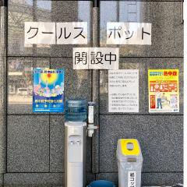
項 目 | 取組事例
一時避難所の設置等 | １）公共施設の一角に一時休憩所を設置 ・場所例 庁舎、図書館、体育館 福祉センター等 ・サービス例 ウォーターサーバーの設置 大型スクリーンテレビの設置
暑さ指数等の情報提供 | １）市ホームページから暑さ指数（ＷＢＧＴ）情報へリンク
熱中症予防の啓発活動 | １）ＨＰやメールによる熱中症に対する注意喚起等 ２）公用車のスピーカーによる注意喚起等 ３）自治会館・介護事業者・障がい者支援施設等の事業 所での注意喚起
ウォーターサーバーも設置された避難所
４

